Slide 1
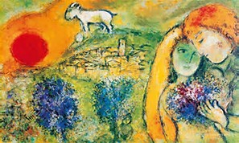
La bellezza dell’amore
PERCORSO SULL’AFFETTIVITA’ PER RAGAZZI

Slide 2
AMORE, AMORE
“L’amor che move il sole e l’altre stelle” [Dante, Paradiso, XXXIII, 145]
Che cos’è l’uomo senza l’esperienza dell’amore?
“Siamo dei miseri ruscelli senza fonte” (Franco Battiato).
L’amore è come l’oceano nel quale confluiscono tutti i fiumi, qualunque sia il loro percorso.
“Noi tutti ci gettiamo verso il mare come il fiume/ Fuggiamo come il letto d’acqua verso la libertà del mare/ Oh, grande oceano, oh mare sconfinato/ Corri verso l’oceano, fuggi verso il mare”
[One tree hill, U2]
“Se vuoi trovare la sorgente/devi proseguire in su, controcorrente. / Penetra, cerca, non cedere../Sorgente dove sei?”
[Giovanni Paolo II, La sorgente].

Slide 3
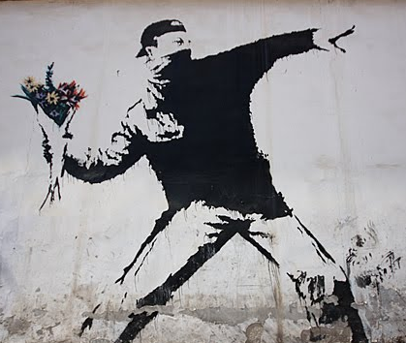
NON SI VIVE SENZA AMORE
La legge fondamentale del vivere umano è l’amore, così come ce l’ha insegnato Cristo, colui che ci ha amato veramente, perché è l’amore stesso.
Parlare d’amore significa parlare di esistenza, del mio io: senza amore non esiste la vita, anzi, la si butta via.
L’amore è la parola più usata, ma anche la più bistrattata: sembra strano, ma per scoprire l’amore, prima di impegnare il cuore, bisogna impegnare la ragione, cioè la capacità esclusivamente umana di comprendere la realtà.
Di amore si vive, o di amore si muore.

Slide 4
“L’uomo non può vivere senza amore. Egli rimane per se stesso un essere incomprensibile, la sua vita è priva di senso, se non gli viene rivelato l’amore, se non s’incontra con l’amore, se non lo sperimenta e non lo fa proprio, se non vi partecipa vivamente. Per questo Cristo Redentore rivela pienamente l’uomo all’uomo stesso.”
[ Giovanni Paolo II, Redemptor Hominis, 10]

Slide 5
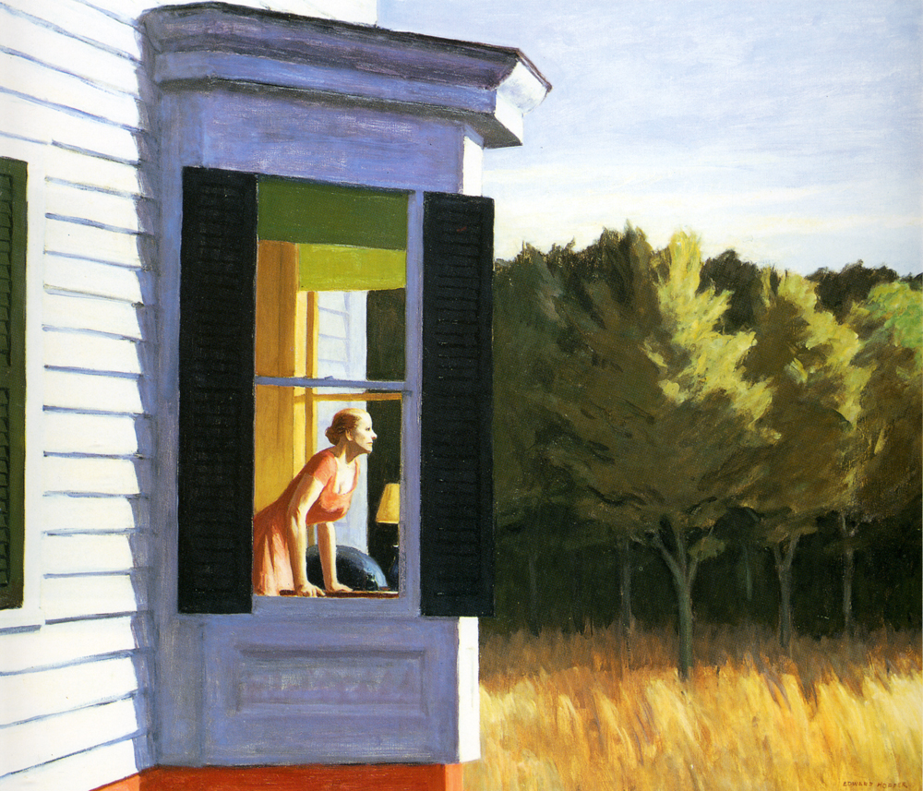
L’AMORE E’ USCIRE DA SE STESSI
L’Amore è un’apertura, un’ospitalità, una rottura del guscio, un respirare, un aprire le finestre, un essere liberi. L’amore è una sorpresa che non finisce mai, è scrutare lo sguardo dell’altro. E’ uno sguardo che sostiene lo sguardo dell’altro.
L’amore è sessualità, ovvero dualità. Non esiste nulla a questo mondo, a nessun livello della realtà che sia autosufficiente.
Anticamente, quando un guerriero andava in guerra, lasciava a casa metà di una medaglia, perché, quando tornava dopo diversi anni, poteva far vedere alla propria famiglia che era proprio lui. Spesso non lo si riconosceva più, tanto era provato dalla guerra; allora, per farsi riconoscere, mostrava la metà della medaglia che combaciava con la metà in possesso della moglie o della famiglia

Slide 6
LA SESSUALITA’: ENERGIA DI ATTRAZIONE
La sessualità è desiderio di completamento. L’alterità non è un’avversità, l’altro non è qualcuno che mi è contro, ma uno che mi corrisponde.
Innanzitutto la sessualità si rende visibile, sperimentabile e comprensibile, nel corpo.

Slide 7
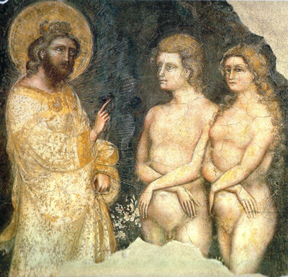
Il corpo umano è perfettamente organizzato; chi l’ha pensato, creato, l’ha reso delicatissimo, merita un trattamento, una cura, non appena esteriore, ma globale.
Il corpo umano è l’espressione della bellezza dell’uomo, una bellezza da custodire e non sciupare, perché non c’è niente di materiale nell’uomo, che non sia spirituale. Il corpo è lo strumento concreto col quale lo spirito umano agisce e si esprime: non c’è niente di fisico, che non sia anche spirituale.
“In principio, l’uomo e la donna crescono reciprocamente l’uno per l’altro anche attraverso il loro corpo (che di fatto è lo strumento per donarsi) e attraverso quella “nudità” libera da vergogna. Se l’uomo e la donna cessano di essere reciprocamente dono disinteressato, come lo erano l’uno per l’altra, nel mistero della creazione, allora riconoscono di “essere nudi” (cfr. Gn. 3). Allora nascerà nei loro cuori la vergogna di quella nudità, che non avevano sentita nello stato di innocenza originaria” [Giovanni Paolo II, Catechesi sul matrimonio, 13/02/1980]

Slide 8
LA TEOLOGIA DEL CORPO
Il corpo contiene un invito all’amore, è sponsale perché invita Adamo a dare se stesso a Eva e a riceverla come dono; lo stesso accade a Eva. Non soltanto unisce Adamo ed Eva su un piano orizzontale ma li vincola anche in senso verticale con il Creatore. Egli è la fonte grazie al quale sono un dono per loro stessi e per l’altro. (Giovanni Paolo II, Catechesi sul matrimonio)
Il corpo ci ricorda che dobbiamo morire ma soprattutto ci parla di vita, dell’amore, di apertura verso la pienezza. Più forte della morte è l’amore: ciò che è “indistruttibile” nell’essere umano è il suo rapporto con la Fonte della vita, scoperta nell’incontro amoroso tra uomo e donna.
Nella Resurrezione il corpo di Gesù ci mostra totalmente il Padre: è la pienezza del senso filiale del corpo. Gesù però è anche lo Sposo: il Suo darsi a Dio si realizza attraverso il Suo darsi alla Chiesa, morendo per coloro che il Padre gli ha affidato. Il Suo corpo resuscitato diventa espressione del Suo amore per gli uomini. Resurrezione come comunione perfetta: ognuno sarà totalmente aperto agli altri.

Slide 9
AMARE E ESSERE AMATI
L’energia di attrazione sessuale indica la scelta che io pongo in te: non si sceglie senza considerare fino in fondo la convenienza positiva della scelta.
“Non voler raccogliere il tuo grano quando è ancora erba”.
Il desiderio di amare ed essere amato attraversa tutte le età, è un bisogno che riguarda tutti. Non è vero che bisogna parlare della sessualità e dell’amore solo agli adolescenti, bisogna parlarne sempre e a tutti, perché l’educazione dell’affettività riguarda in una determinata maniera i bambini, i ragazzi, i giovani, ancor più riguarda gli adulti che sono in maggioranza completamente disinformati e vivono spesso rapporti volgari, istintivi, improvvisati. C’è un grande analfabetismo affettivo.
“Volti, occhi intensi, fiori non sbocciati, peccato se vi calpestassero, voglio vedere i vostri colori, peccato se li spegnessero, voglio dirvi dove puntare lo sguardo, i vostri occhi sono bellissimi, sono di una grandezza immensa, mi commuovono. [don Agostino, Ai giovani]
“Non sapete che il vostro corpo è il tempio dello Spirito Santo?” [1 Cor 6,19]

Slide 10
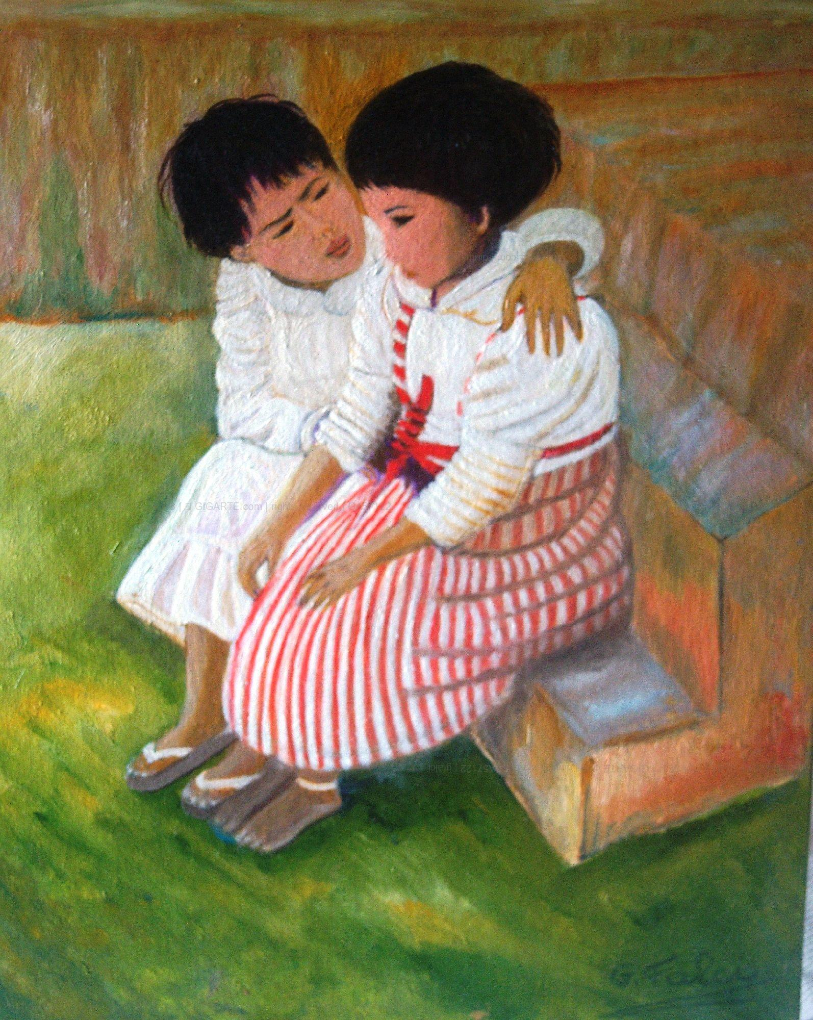
LE PAROLE DELL’AMORE STORGE’, EROS E PHILIA
Nella lingua greca si usavano diverse parole per esprimere i tipi dell’ amore.
STORGE’: è l’affetto umano, naturale, per esempio, l’amore per il proprio paese, per la Nutella, e così via.
EROS: è la passione per un’attrattiva inevitabile, ineliminabile. E’ la forza propulsiva dell’amore, che spinge all’incontro con l’altro.
PHILIA: è il legame alla pari, l’amicizia. Due persone sono inscindibilmente legate. E’ un’amicizia di preferenza, cioè è una scelta ben precisa fra tante possibilità. Moltissime volte si scambia invece l’amicizia con il branco e lo star bene insieme, con lo stare in mezzo a tanta gente. L’amicizia è bella se il rapporto è intenso, cioè vero. L’amico non è colui che dà la vita per l’amico, ma colui che dà la vita all’amico.

Slide 11
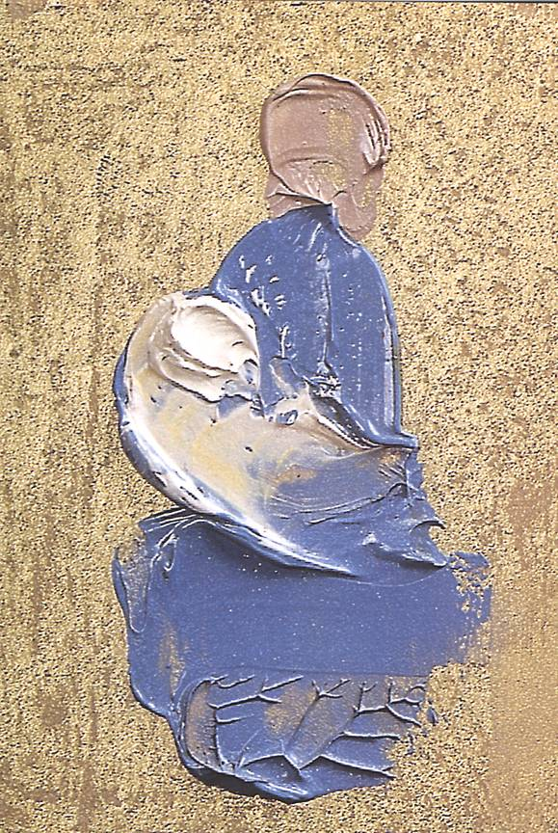
AGAPE E CHARIS
AGAPE: voglio per te ciò che voglio per me. Ma io cosa voglio davvero dalla vita? Non voglio sopravvivere, non voglio essere preso in giro da nessuno nella vita. L’agape è volere il trionfo dell’altro, la pienezza dell’amore.
CHARIS: è l’amore disinteressato e pieno, che non chiede nulla in cambio, come la sorgente che offre l’acqua al ruscello ma non riceve nulla in cambio. E’ l’esperienza dell’amore pieno di Dio, del sentirsi completamente amati da Lui.

Slide 12
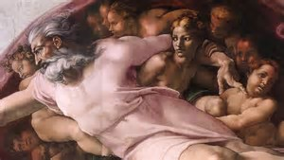
NON MI SONO FATTO DA SOLO La filosofia presocratica ha impostato il pensiero occidentale fondandolo su due categorie importantissime.
ARCHE’: io non mi sono fatto da solo; c’è qualcosa che mi precede, c’è Qualcuno prima di me. E’ il concetto di Trascendenza: una superiorità che riguarda la mia storia, perché sono stato fatto da un Altro. La prima educazione all’amore è l’apertura alla Trascendenza, al Tu-che-mi-fa.
La Trascendenza è la realtà da cui dipendo, è “ciò che non è io”. E’ una questione di ragione, non di fede. Se uno non accetta questo, si lascia andare al culto di sé, al narcisismo: alla prima prova della vita scoppia come un pallone gonfiato. Non stare con quelli che ti lodano, non dicono la verità; ma non stare neanche con quelli che ti disprezzano: non sanno quanto Dio ti ama.
Solo con amici veri impari a stare con te stesso, impari a stare davanti al tuo io e davanti all’Essere. L’amore non è affermazione di sé, bensì affermazione dell’altro.

Slide 13
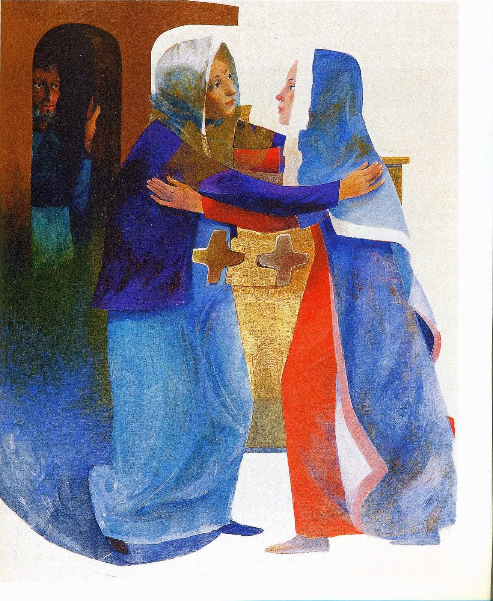
“L’amore è volere il trionfo dell’altro” (Eric Fromm)
Ma come fai a volere il trionfo dell’altro se all’altro offri solo le cose che fai o che possiedi?
Essere aperti alla Trascendenza significa amare l’altro con uno sguardo penetrante, perché c’è l’Altro presente. Senza questa apertura si è destinati ad una superficialità di sé che porta ad una stanchezza triste: tutto diventa pesante, dallo studio, allo stare con gli altri, fino alla preghiera e al servizio.
Se uno non si conosce, anche le piccole cose da niente lo appesantiscono. Nell’interesse per il proprio io, sta invece il primo passo di un cammino veramente umano.

Slide 14
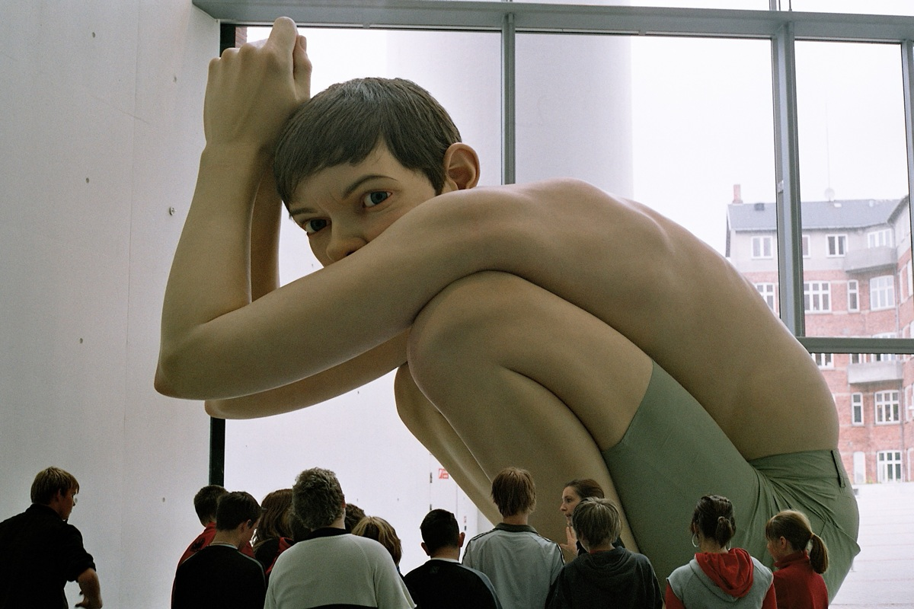
IO SONO “ TU CHE MI FAI “
ESSERE: la prima educazione alla sessualità matura esige l’apertura all’ontologia, all’Essere: l’apertura alla realtà per quello che è. L’ontologia è il culmine del realismo: io ti tratto per quello che sei, io guardo le cose per quello che sono e le valuto per quelle che sono. Aderire alla realtà significa riconoscere che essa è stata fatta dalla Trascendenza, da un Altro. L’amore va guardato con realismo. L’uomo è stato chiamato da Dio a dare un nome a tutte le cose, cioè riconoscere le cose per quello che sono. La prima educazione sessuale è essere custodi dell’Essere, di quello che ogni cosa, ogni realtà, ogni persona è. Tu sai riconoscere quello che sei?

Slide 15
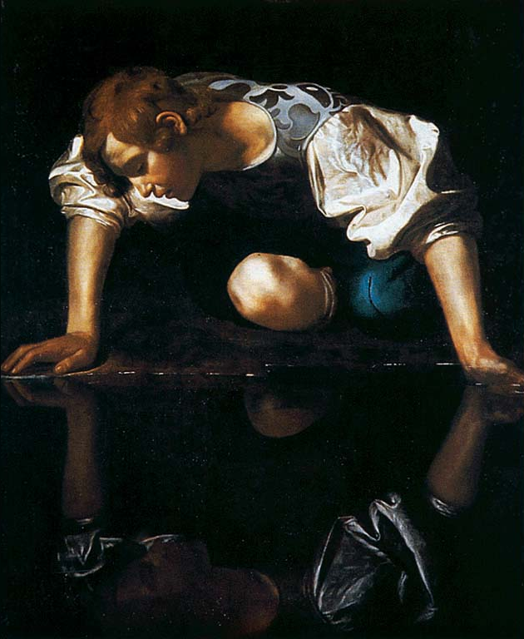
“Bisogna riconoscere che il nostro corpo ci pone in una relazione diretta con l’ambiente e con gli altri esseri viventi. L’accettazione del proprio corpo come dono di Dio è necessaria per accogliere e per accettare il mondo intero come dono del Padre e casa comune; invece una logica di dominio sul proprio corpo si trasforma in una logica a volte sottile di dominio sul creato”
(Papa Francesco, Laudato Sii, 155)

Slide 16
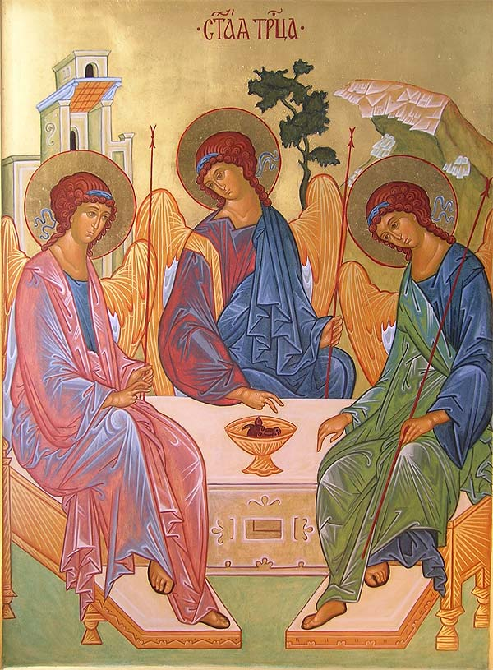
LA CURA DI SE’
Vi sono 3 livelli nell’essere umano, tutti da custodire e integrare.
Il livello fisiologico-biologico: la prima cura è quella del corpo, della salute, della bella presenza, come custodia di sé. “Fatti non foste per viver come bruti”, diceva Dante.
Il livello psicologico: è quello della reazione alla realtà, a chi mi sta accanto. E’ la dimensione degli appetiti, delle attrattive, delle reazioni.
Il livello più importante della vita dell’uomo è quello della coscienza (= essere presenti a se stessi).
Tutti i tre livelli vanno custoditi, alimentati e integrati con la stessa cura e serietà, per giungere ad un’autentica maturazione dell’io.

Slide 17
ESSERE MASCHIO, ESSERE FEMMINA
Tutto comincia nella preghiera, nel dialogo con Colui che ha fatto la realtà. Nel silenzio della preghiera si diventa intelligenti, si va al di là delle apparenze e si coglie profondamente l’essere. Altrimenti si calpesta tutto, anche la propria dignità e quella altrui. La preghiera fa diventare realisti, cioè capaci di conoscere, accogliere e donare se stessi.

Slide 18
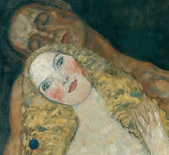
Nell’età adolescenziale non si è chiamati a decidere se essere maschio o femmina, ma a cosa farne della propria vita: scegliere tra la vita come lotta, cammino, esperienza, e la vita come stupidità, egoismo. Bisogna scegliere e cominciare a curarsi: l’unica libertà è che la mia vita appartenga a un Altro, sia per l’opera di un Altro. Sono tutto tuo, Signore, usami!
“La cultura moderna ha introdotto molti dubbi e molto scetticismo. Io mi domando se la cosiddetta teoria del gender non sia espressione di una frustrazione e di una rassegnazione, che mira a cancellare la differenza sessuale perché non sa più confrontarsi con essa” [Papa Francesco, Udienza 15/04/2015]
“Se non esiste la dualità di maschio e femmina come dato della creazione, allora non esiste più nemmeno la famiglia come realtà prestabilita dalla creazione. Ma, di conseguenza, anche la prole diventa necessariamente oggetto di un diritto, che ci si può procurare a piacimento. Nella lotta per la famiglia, è in gioco l’uomo stesso” [Benedetto XVI, Discorso alla Curia Romana, 21/12/2012

Slide 19
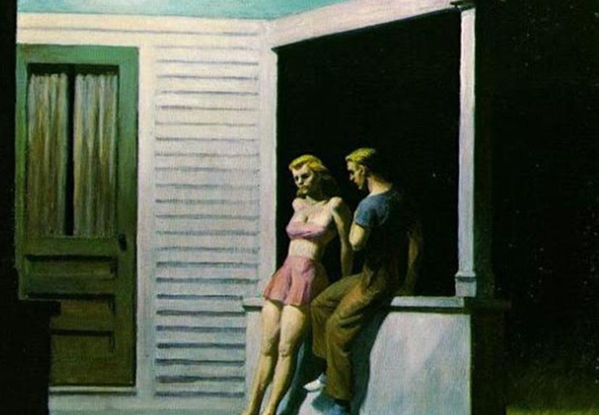
LA VITA HA UN VALORE ASSOLUTO
Quanto vale la vita di ogni singolo essere umano? L’uomo è l’unico essere a porsi questa domanda e a cercare una risposta adeguata. La singola persona umana vale più del mondo intero perché fatta, voluta e amata da Dio. Ma neppure la natura umana è perfetta: è anzi incompleta, necessità di compimento. La natura dell’uomo ha bisogno della sopra-natura, ovvero della grazia, dell’Amore di Dio per compiersi.

Slide 20
Così, il primo passo verso la maturazione umana è riconoscere di non essere autosufficiente, ma di essere “un mendicante”. Ho bisogno dell’altro, è la mia natura umana che me lo chiede. L’educazione alla sessualità è educazione all’apertura all’Altro che mi ha fatto, al Tu che ama la mia vita, perché la vuole portare a pienezza.
Il cuore dell’uomo è fatto per l’alterità, per la relazione, per l’amore.
“Tardi ti ho amato, Bellezza tanto antica e tanto nuova, tardi ti ho amato! (…) Ci hai fatti per te, Signore. E il nostro cuore è inquieto finchè non riposa in Te”
[Agostino d’Ippona, Le Confessioni]

Slide 21
LA LEGGE NATURALE INSCRITTA NEL CUORE DELL’UOMO
L’io che matura si apre al Tu trascendente, all’oggettività della persona, cioè al valore della persona in quanto tale; e infine si apre alla moralità, cioè si paragona con la legge che indica una strada di crescita. Così la Legge naturale, inscritta nel cuore dell’uomo, orienta al bene, al vero, al bello, al giusto.
C’è anche la Legge positiva, quella scritta dagli uomini per regolare la giustizia e il bene comune, che è giusta se in accordo con la Legge naturale, altrimenti diventa pretesa, sopruso, ingiustizia. Bisogna infatti chiedersi: il modo di legiferare di oggi in materia di persona umana, vita, famiglia, salute, sessualità, è giusto? Aderisce alla verità o , in nome di presunti diritti, ciascuno può disporre della propria e altrui vita come gli pare? Ricorda cosa abbiamo detto a proposito di ecologia: si rischia lo stesso meccanismo culturale, per cui tutto è mio, aria, acqua, spazi, ecc. e ne faccio ciò che mi pare.

Slide 22
LA LEGGE DI DIO E’ PER IL BENE DELL’UOMO
I Dieci Comandamenti affidati da Dio al suo popolo sono l’aiuto alla sua maturazione, dei cartelli indicatori, non un imbroglio o un fastidio, un ostacolo alla libertà dell’individuo. La maturazione sessuale avviene se maturano nella persona la sanità culturale e la sanità affettiva.
La vita è un continuo allenamento per diventare veri, cioè morali. L’amore fa soffrire perché è offerta di sé, è apertura del cuore (l’amore s’offre sempre): ma questa è la condizione per cambiare il mondo. L’amore è fecondo, è affettività, ovvero è contagioso.
“Bonum est diffusivum sui” (Tommaso d’Aquino) Il bene diffonde se stesso per attrazione. Di questo bene il mondo ne ha un disperato bisogno: l’umanità vive per la diffusione dell’Amore o muore per il contagio del male, come una peste nera. “La Chiesa non cresce mai per proselitismo, ma per attrazione” [Papa Benedetto XVI]

Slide 23
L’AFFETTIVITA’
La nostra vita è una trama di rapporti e l’affettività è la necessità di avere care alcune persone, di avere dei legami. Senza sani rapporti con i propri cari si rischia di non avere radici, di non avere “casa”. Non è solo un disagio psicologico, ma esistenziale. La famiglia è il luogo, l’ambiente umano, dove trovi le persone che ti fanno vedere la vita. La famiglia è il luogo dove ti accorgi che niente e nessuno è contro di te. Non è questione di sentimentalismo, ma di ambiente sano che diventa scuola di vita: la famiglia è la prima scuola, è il primo seminario, è la prima Chiesa per ciascuno.
Ai giovani aspetta una grande responsabilità, che è di costituire famiglie vere, sane, sante. Anche chi pensa di farsi prete o suora deve sognare di fare famiglia. Chi pensa di fare una famiglia occorre che abbia prima pensato alla consacrazione totale di sé.

Slide 24
LA MATURITA’ SESSUALE E’ LA PATERNITA’
Il massimo grado della maturazione sessuale umana è la paternità, ovvero generare una discendenza, desiderare che la vita continui. Il rapporto col padre è fondamentale nella crescita serena e completa dell’affettività: un figlio non deve scimmiottare il padre per somigliargli, ma vuole riempire la sua vita di tutti i valori che ha visto vivere dal padre, come il valore dell’amore, della solidarietà, della giustizia, della trascendenza. Diventare come il padre significa avere una capacità di giudizio, vedere di che ricchezza è pieno uno. Il figlio ha bisogno del padre per obbedire (ob-audire= ascoltare profondamente), cioè per dialogare con lui, per riempirsi di ragioni. Il figlio si apre con il padre e il padre con pazienza, passo dopo passo, guida il figlio verso un orizzonte più grande. L’autorità (da augere= crescere) è fondamentale per diventare sé stessi, non imponendosi, ma rendendo me me stesso.

Slide 25
LA MATURITA’ SESSUALE E’ LA MATERNITA’
La maternità è il segno eloquente della misericordia, del grembo globale che ti accoglie e ti abbraccia: è il segno della maternità di Dio. Egli infatti nella sua infinita misericordia e tenerezza è Madre, insieme al suo essere Padre creatore e generatore di vita. La maternità è la capacità di accoglienza totale della vita: questa accoglienza chiede innanzitutto una continua attenzione dell’altro. Inoltre la maternità è la capacità di interiorizzare tutto, di entrare immediatamente in un intimo contatto con l’accolto. Così, prima ancora che nella pancia, un figlio è accolto nel cuore di sua madre. Maria è l’esempio della mamma che porta in sé il Figlio divino, custodendone la missione e il destino. Non servono mamme e papà alla pari dei figli; piuttosto, sono urgenti rapporti veri e adulti, sani nella mente e nel cuore, per aiutare i figli a crescere bene affettivamente.

Slide 26
ESSERE FIGLI E’ UN DATO DI FATTO
Essere figli è un dato di fatto. Quando si nasce, si ha per natura il diritto di non essere abbandonati, anzi, di essere custoditi e guidati. Nella figliolanza si impara ad abbandonarsi con fiducia nelle braccia di un padre e di una madre, che sono il segno di Colui che è sorgente dell’Amore. Così si trasmette fiducia quando si è totalmente abbandonati e affidati all’Altro, a Dio Padre, perché le braccia dei genitori, ad un certo punto, non tengono più, diventano fragili e limitate.
“Anche se tuo padre e tua madre ti abbandonassero, io non ti lascerò mai” (Sal 27; Is 49). Siamo tutti figli nel Figlio Unigenito, in virtù del battesimo e della comunione con Lui. Noi siamo figli nel Figlio dentro il Corpo che è la Chiesa.
Con Dio non si scherza, la libertà è libertà. Bisogna decidere di essere figli o di essere abbandonati, è un diritto che ci si gioca in piena libertà. Ma solo se si è figli davvero, si raggiunge la paternità e la maternità, ovvero si è fecondi.
“Padre, con sicurezza nelle tue mani affido il mio spirito, dono la mia vita per il tuo regno”, così Gesù nella preghiera (cfr Lc 23,46; Sal 31,6).

Slide 27
LA LIBERTA’ LIBERATA
Tutte le sottomissioni di schiavi del mondo non valgono un bello sguardo d’uomo libero. O meglio, tutte le sottomissioni del mondo mi ripugnano e darei tutto
Per un bello sguardo d’uomo libero […]
A questa libertà, a questa gratuità io ho sacrificato tutto, dice Dio,
A questo gusto che ho di essere amato da uomini liberi,
liberamente,
gratuitamente,
da veri uomini, virili, adulti, saldi.
Nobili, teneri, ma di una tenerezza salda.
Per ottenere questa libertà, questa gratuità ho sacrificato tutto,
per creare questa libertà, questa gratuità,
per fare entrare in gioco questa libertà, questa gratuità.
Per insegnargli la libertà.
[Charles Pèguy, Il mistero dei santi innocenti]

Slide 28
L’INNAMORAMENTO
E’ possibile educare i sentimenti? Sì, è anzi necessario. Il primo intenso sentimento è l’innamoramento, ovvero l’essere colpiti dalla bellezza vera, quella che toglie la noia, che mette in moto, che penetra negli occhi e nel cuore. Il sentimento rinvigorisce l’intelligenza, il cuore, il corpo, la vita stessa. Va accolto e donato. Non è tanto e solo un’esplosione psicologica passeggera, ma è l’espressione profonda dello Spirito che passa in profondità e “muove”, come il vento che non lo vedi, se non negli oggetti che muove. L’innamoramento è una realtà spirituale che permette alla persona di fare unità in sé, di fare della vita un sacrificio, cioè di donarsi totalmente.

Slide 29
L’AMORE VELA O RIVELA?
Nella cultura dell’individualismo, dell’autosufficienza presuntuosa, della libertà assoluta, non è cosa scontata credere all’amore, alla sua forza. L’innamoramento è la fase iniziale, prorompente, che coinvolge tutta la persona. Ma quando questa fase si dissolve come la nebbia al sole, rimangono un uomo e una donna col loro rapporto schietto e nudo, resta un rapporto educativo, ovvero rimane la decisione di generare e accogliere l’altro.

Slide 30
INNAMORAMENTO E AMORE
Come passare dall’innamoramento all’amore? Innanzitutto occorre riconoscere che l’altro mi è stato donato da Chi ha fatto tutto, da Chi vuole il mio bene. Senza questa onestà intellettuale, la relazione affettiva resta in balìa della personale psicologia (sentimenti, emozioni, umori, sensazioni, esperienze pregresse, ecc.), che, arbitra assoluta, prende e molla l’altro con totale disinvoltura, in un cinico calcolo di convenienze. Se la vita è dominata dal caso, l’individuo decide sempre a partire dal suo interesse e per il suo tornaconto, come unico rimedio alle intemperie della vita: l’amore si riduce ad un gioco drammatico di pulsioni e convenienze.

Slide 31
Ma l’amore nasce dalla coscienza che tutto (anche l’altro) è dono, fatto con un progetto e per un disegno che si realizza solo nell’amore. Così, si diventa certi che non ci si è incontrati e amati per caso, ma tutto è stato fatto per il bene della persona, perché raggiunga la pienezza di umanità e si realizzi. Qui il termine da usare è gioia, che sgorga in un cuore amato e pieno d’amore, opposto al termine felicità, che oggi più che mai ha un’accezione privata ed individualistica (ciascuno in fondo cerca la propria).

Slide 32
LA PIENEZZA DELL’AMORE
L’innamoramento diventa amore quando si apre al dono di sé, alla responsabilità e alla volontà di comunione con l’altro. L’amore apre e dilata il cuore, è sempre inclusivo degli altri, mai esclusivo e ristretto. Questa è anche la verifica da fare per valutare la sanità di un rapporto di coppia: quanto più ci si chiude nella cameretta di un amore asfissiante e claustrofobico, tanto più quell’amore rivela la sua morbosità (la patologia), ed è meglio che finisca (così) in fretta!
“L’amore è una malattia gravissima, per fortuna è transitoria e dunque passa, e se il matrimonio si fondasse sulla passione, certo passerebbe con il suo svanire. Tra lui e lei innamorati non rimane spazio per nulla e perfino un figlio potrebbe diventare elemento di disturbo” [Vittorino Andreoli, Lettera alla tua famiglia].
L’amore, quando è vero e adulto, spalanca il cuore e ne dilata la misura, fino ad abbracciare non solo l’amato, ma il mondo intero, cioè tutto e tutti.

Slide 33
L’AMORE CONSACRA LA VITA
L’amore umano diventa completo quando ha le caratteristiche dell’unione fedele, dell’apertura alla vita e della stabilità, ovvero quando diventa stato di vita permanente che genera vita e accoglie l’altro. Il rapporto coniugale è fra due coniugi che nel matrimonio hanno preso la decisione affettiva, morale, giuridica e totale di condividere la vita. Prima del matrimonio, i due non sono coniugi. Lo stato coniugale non lo si può rinnegare o dimenticare: uno resta sempre ciò che è (coniuge, da cum jugium= stesso giogo, indicando così simbolicamente il paio di buoi che tirano l’aratro, sotto lo stesso giogo, per tracciare nei figli il solco dove seminare i valori educativi). Si può solo tradire.

Slide 34
VIVERE UNA MENTALITA’ NUZIALE
Per i cristiani, il matrimonio non è un semplice contratto pubblico fra un uomo e una donna, ma è un miracolo (un sacramento, ovvero una realtà trasformata e attivata dal dono dello Spirito Santo): è un salto dell’essere, ontologico. Dio afferra un uomo e una donna e li unisce indissolubilmente “in una carne sola”, recita la Sacra Scrittura (cfr. Gen 2-3). Ogni cristiano vede in questo orizzonte sacramentale il proprio cammino nell’amore: chiamato non dal caso, ma dal volere del Padre ad amare ed essere amato, a imparare nell’amore a donare la vita per generare nuova vita, nel matrimonio sacramento, che genera la famiglia, scopre il naturale svolgimento della sua esistenza.

Slide 35
LA DECISIONE DA PRENDERE
Così si realizza il comandamento di Gesù: “Ama il prossimo tuo come te stesso”(Mc 12, 29-31): desidero per te tutto l’amore che desidero si compia in me. Per amare il destino dell’altro devi prima amare il tuo destino. Bisogna essere seri con sé stessi, bisogna avere una traccia da seguire, riempirsi d’amore, in modo che l’amore si diffonda per contagio. Che persona voglio essere? Che cosa voglio veramente dalla vita? Uno che cerca il successo, la carriera, i soldi, la sistemazione? O voglio essere una persona felice, che vive per una causa grande, per spendere la vita e non buttarla via? Se uno si sposa per sistemarsi, per convenienza, che persona è? Essere padre e madre, marito e moglie è un’identità e una missione.

Slide 36
LA CASTITA’, VERTICE DELL’AMORE
La castità è l’integrazione positiva della sessualità nei rapporti (cfr. Catechismo della Chiesa Cattolica). Se uno non sa per che cosa vive, come fa a mettersi con gli altri? Quale ricchezza potrà donare all’altro colui che è vuoto? Quale dono di sé potrà integrare nell’amore reciproco? La castità è il dono completo e pieno del mio essere all’altro, consapevole che tutto mi è stato dato da Dio. Tutta l’energia sessuale è coinvolta e convogliata nell’amore per l’altro: dono tutto me stesso perché pieno d’amore, senza trattenere nulla (nessuna energia, nessuno spazio, nessun tempo) per me. “Amerai il Signore tuo Dio, con tutto il cuore, con tutta la mente, con tutte le forze. Amerai il prossimo tuo come te stesso”. Non ti amo perché mi servi o perché mi piaci o perché mi conviene (tutte caratteristiche che riconosciamo immediatamente nel rapporto con gli altri, se tentano di usarci), ma voglio darti vita, sostenerti con la mia umanità, essere per te e per la tua causa (il tuo destino, la tua vocazione). I coniugi vivono la castità coniugale come impegno reciproco di fedeltà e di dono totale nell’amore.

Slide 37
“La verginità anticipa la fine della storia perché è contemporaneamente partecipazione e testimonianza della pienezza dell’amore che scaturisce dal corpo resuscitato di Cristo. In Cristo, il Figlio, la pienezza della solitudine originaria; in Cristo, lo Sposo, la pienezza dell’unità originaria; in Cristo, nella verginità come nel matrimonio, la connessione tra solitudine e unità originaria rende fecondo l’amore umano: paternità e maternità spirituale. Maria ci aiuta a vedere come la verginità porti con sé un nuovo significato del corpo che è pienezza del suo significato originario.” (Giovanni Paolo II, Catechesi sul matrimonio, 318)

Slide 38
L’AMORE E’ UN CAMMINO
L’alleanza d’amore tra l’uomo e la donna, alleanza per la vita, non si improvvisa, non si fa da un giorno all’altro. Bisogna lavorare sull’amore, bisogna camminare. Fare di due vite una vita sola è anche quasi un miracolo della libertà e del cuore, affidato alla fede. [Papa Francesco]

Slide 39
Testi tratti liberamente da
Agostino Tisselli, «La bellezza dell’amore», ed. ITACA
Per approfondimenti, si rimanda a:
Mons. Douglas Regattieri, Nella casa di Betania, Lettera pastorale per l’anno pastorale 2017-18
Catechismo della Chiesa Cattolica
Catechesi di Giovanni Paolo II (1979-1984) sulla teologia del corpo e la sessualità
Evangelii Gaudium di Papa Francesco

Slide 40
ELENCO DELLE IMMAGINI
D1- Marc Chagall, La tenerezza , 1946
D2- Panorama dell’Alaska
D3- Murale di Bansky
D4- Henry Matisse, Icaro, 1944
D5- Edward Hooper, Mattino a Cape Cod, 1939
D6- Orvieto, La creazione di Eva, bassorilievo della facciata del Duomo, particolare
D7- Adamo ed Eva affresco
D8- Gustav Klimt, Il bacio, 1908
D9- Gian Lorenzo Bernini, Apollo e Dafne, 1622
D10- Le due sorelle
D11- William Congdon, Natività, 1960
D12- Michelangelo Buonarroti, La creazione di Adamo, 1510
D13- Arcabas (Jean-Marie Pirot, 1927 vivente), Visitazione
D14- Ron Mueck, Boy, 1999 (h. 5,20 mt; materie plastiche)
D15- Michelangelo Merisi detto Caravaggio, Narciso, 1598 circa
D16- Copia moderna da Andrej Rublev, La Trinità, 1422
D17- Paul Gauguin , Tre tahitiani, 1892
D18- Gustave Klimt, Adamo ed Eva, 1918
D19- Edward Hooper, Sera d’estate, 1946
D20-Gustav Klimt, Le tre età della donna, particolare, 1905
D21- Michelangelo Buonarroti, David, 1501
D22- Marko Ivan Rupnik, Il sacrificio del Figlio, mosaico
D23- Pablo Picasso, Famiglia di acrobati con scimmia, 1905
D24- Vincent Van Gogh, I primi passi, 1890
D25- Arcabas, Natività, particolare
D26- Guido Reni, San Giuseppe col bambino Gesù, 1640
D27- Casper David Friederich, Il viandante sul mare di nuvole, 1818
D28- Arcabas , Giacobbe e Rebecca
D29- Renè Magritte, Gli amanti velati, 1928
D30- Giotto di Bondone, Il bacio di Gioacchino e Anna, 1305

Slide 41
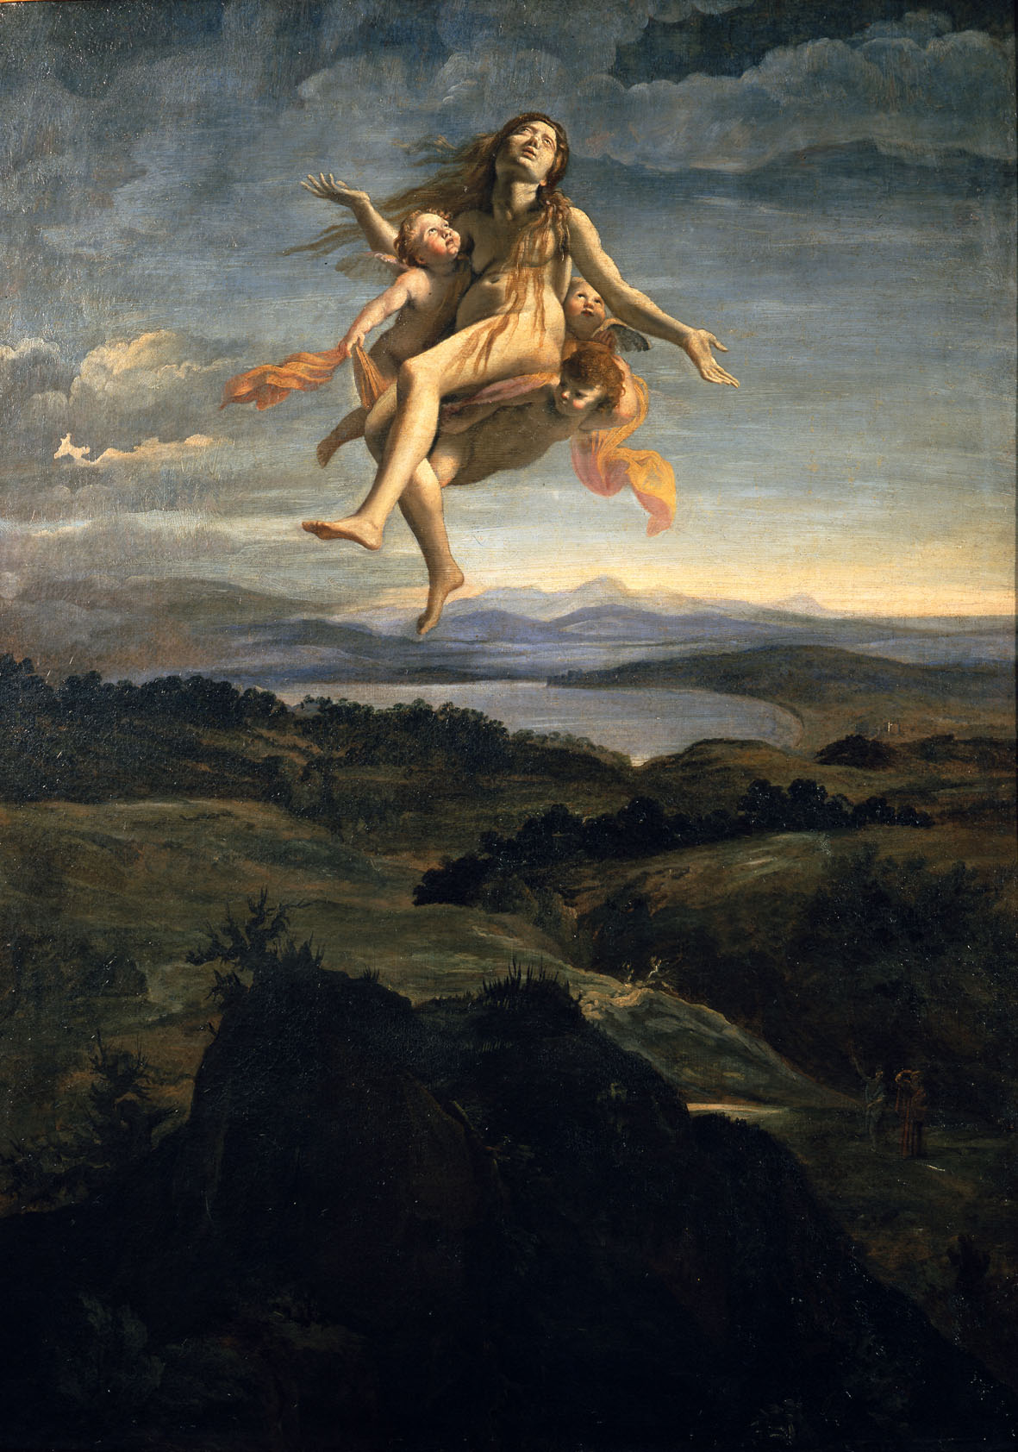
D31- Marc Chagall, Gli sposi alla Tour Eiffel, 1938
D32- Giorgio de Chirico, Ettore e Andromaca, 1917
D33- Murale messicano
D34-Vincent Van Gogh, Due amanti, 1888
D35- Arcabas, Curare gli ammalati, particolare
D36- Michelangelo Buonarroti, Pietà Rondanini, particolare, 1551
D37-Madonna con Bambino
D38- Andrè Kohn, Coppia sotto la pioggia, 2001
D39- Reneè Magritte, Il pellegrino, 1958
D41- Giovanni Lanfranco, Maria Maddalena portata in cielo, 1601

Slide 42
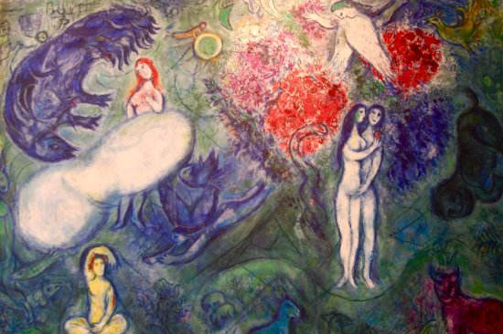
La bellezza dell’amore
© UfficioDiocesanoScuolaCesena-Sarsina2017

